Slide 1


TRƯỜNG TIỂU HỌC PHÚC LỢI
TUẦN 7
Tiếng Việt
Bài 14:Luyện tập 2
Viết đoạn văn gưới thiệu về bản thân

Slide 2





Khởi động
Trò chơi: Đố bạn
?
Đố bạn đố bạn
Đố gì? Đố gì?

Slide 3
?
Thông tin nào để nhận biết câu kể?
Đáp án: Câu kể dùng để giới thiệu, kể, tả ... cuối câu có dấu chấm.

Slide 4
?
Đáp án: Câu cảm để nêu biểu lộ cảm xúc, khen chê... Cuối câu có dấu chấm than.
Thông tin nào để nhận biết câu cảm?

Slide 5
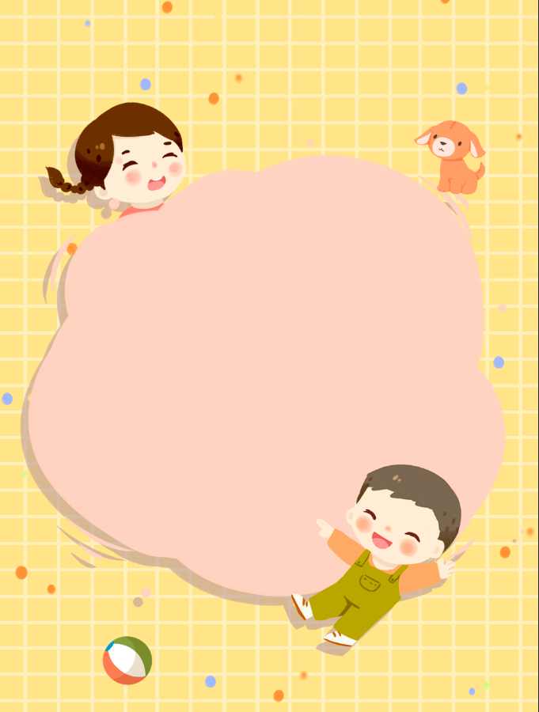





Bài 14

Slide 6
Yêu cầu cần đạt
1. Hiểu được cấu trúc của đoạn văn giới thiệu về bản thân
2. Viết được đoạn văn giới thiệu bản thân.
3. Biết đánh giá đoạn văn của bạn và học tập viết đoạn văn hay

Slide 7

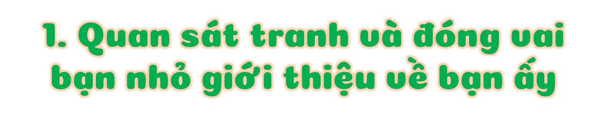

Slide 8


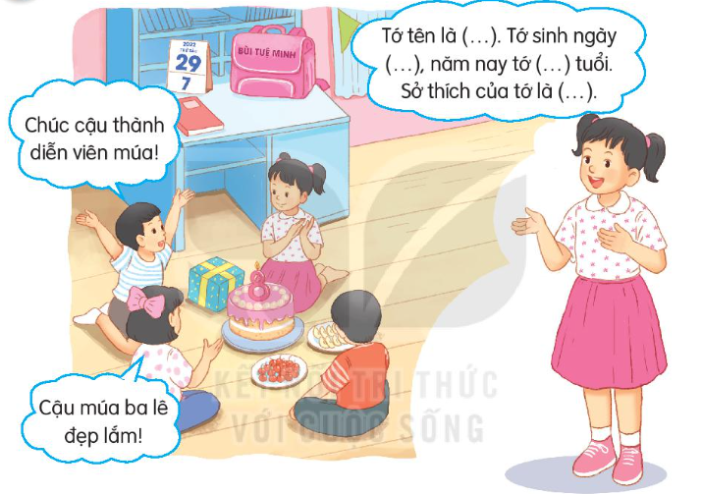

1. Quan sát tranh và đóng vai bạn nhỏ giới thiệu về bạn ấy
Tranh vẽ những gì?
Em đoán được bức tranh muốn nói về ai?
Các bạn nói gì với bạn nhỏ?

Slide 9


Slide 10
Tranh vẽ cảnh sinh nhật bạn áo vàng 27/7.
Có 8 cái nến là bạn ấy 8 tuổi, cặp có tên Tuệ Minh là tên bạn ấy.
Các bạn của bạn ấy chúc bạn ấy trở thành diễn viên múa ba lê, khen bạn ấy múa rất đẹp.

Slide 11
SẮM VAI BẠN NHỎ GIỚI THIỆU VỀ MÌNH

Slide 12
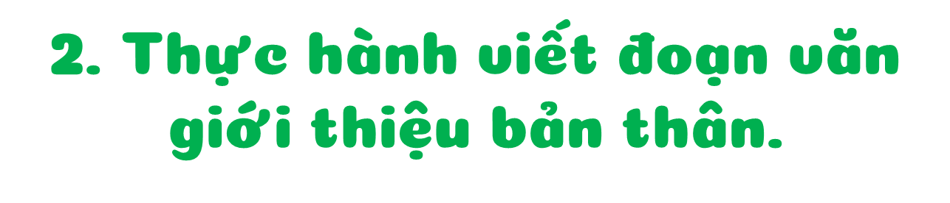

Slide 13


2. Viết một đoạn văn giới thiệu bản thân vào tấm thẻ rồi trang trí thật đẹp:
Giới thiệu tên tuổi, ngày sinh nhật của em
Nêu đặc điểm về ngoại hình, tính cách của em
Sở thích của em là gì?
Ước mơ của em là gì?

Slide 14






Viết một đoạn văn giới thiệu bản thân
Nêu và cùng nhau giải nghĩa các từ chưa hiểu
Trình
bày
Thắc
mắc
Nhận
xét
Nhận xét, góp ý lịch sự cho bạn

Slide 15
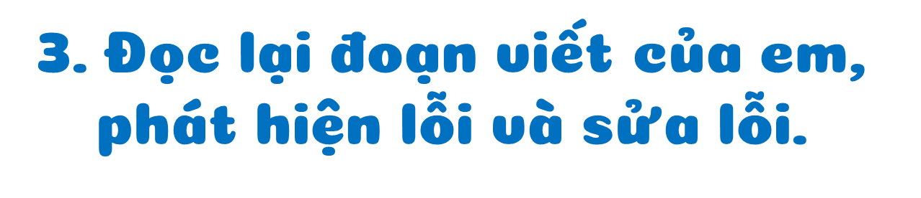

Slide 16



Trao đổi bài viết
Đọc đoạn giới thiệu mình viết
Các thành viên nghe góp ý, sửa lỗi
Trình bày kết quả trước lớp

Slide 17
Về nhà tìm đọc thêm những câu đố về đồ dùng học tập hoặc đồ dùng khác

Slide 18
Ngăn nhỏ rồi lại ngăn to
Đựng vở, đựng bút, đựng kho sách đầy
(Là cái gì?)
Mình tròn đầu nhọn
Không phải bò trâu
Uống nước ao sâu
Lên cày ruộng cạn
(Là cái gì?)
Thân thì liền với hai chân
Khi làm chân nghỉ, chân quay mới kỳ.
(Là cái gì?)

Slide 19
Yêu cầu cần đạt
1. Hiểu được cấu trúc của đoạn văn giới thiệu về bản thân
2. Viết được đoạn văn giới thiệu bản thân.
3. Biết đánh giá đoạn văn của bạn và học tập viết đoạn văn hay

Slide 20


Slide 21
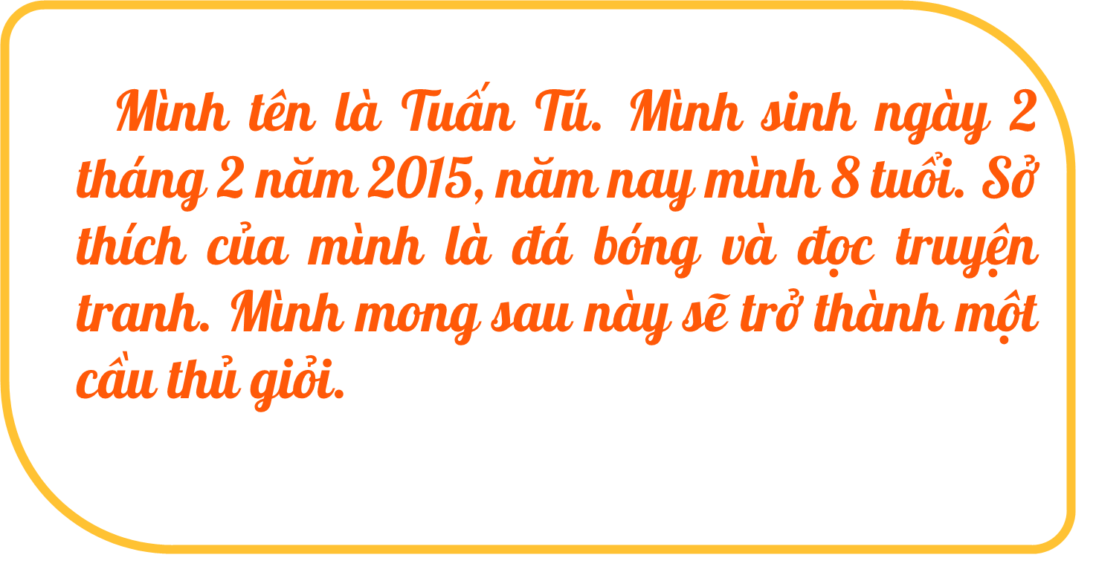
Bài mẫu

